Slide 1
帳單API
銷帳

Slide 2
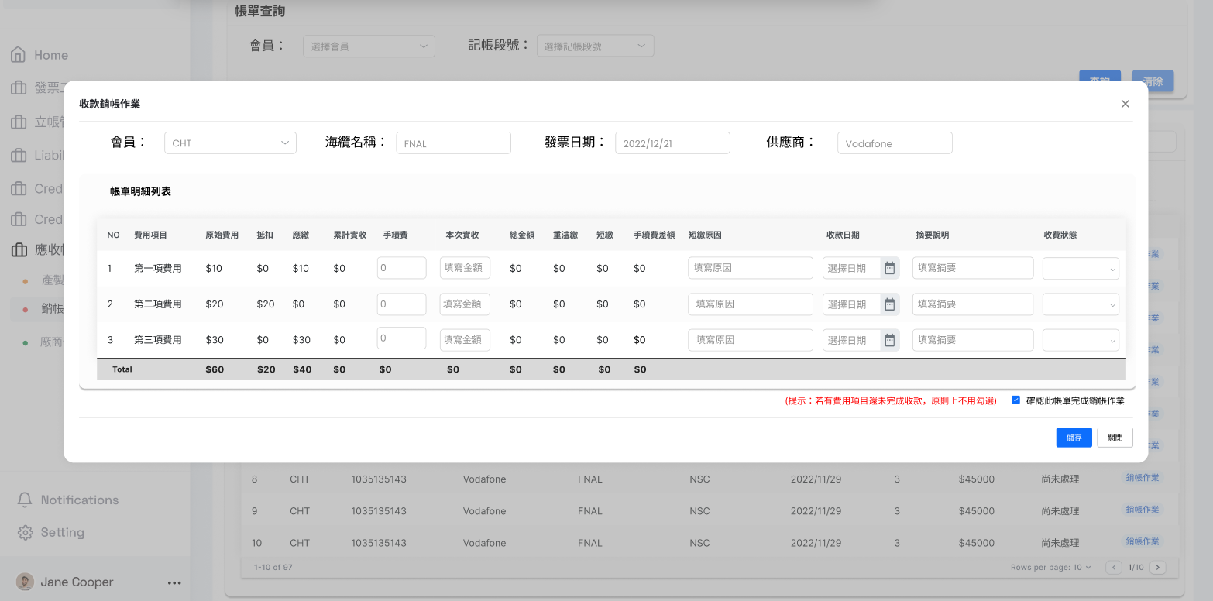
OverAmount
ReceivedDate
BankFees
ReceivedAmount
ShortOverReason
Note
Status

Slide 3
BillMaster(帳單主檔)
項次 | 欄位名稱 | 資料庫欄位名稱 | 資料型態 | 內容說明
1 | 帳單主檔ID | BillMasterID | int | NOT NULL AUTO_INCREMENT (PK)
2 | 帳單號碼 | BillingNo | varchar(64) | 01UP-KT220313xx =>代表 NCP海纜upgrade的聯盟開給KT的帳單
3 | PurchaseOrderNo | PONo | varchar(32) | 某些會員提供給CBP，做為日後溝通
4 | 供應商名稱 | SupplierName | varchar(100) | By 發票主檔
5 | 海纜代號/名稱 | SubmarineCable | varchar(10) | By 發票主檔
6 | 海纜作業 | WorkTitle | varchar(50) | By 發票主檔
7 | 會員名稱 | PartyName | varchar(100) | By 發票主檔
8 | 帳單日期 | IssueDate | datetime | Auto / By 使用者選擇
9 | 帳單截止日期 | DueDate | datetime | By 使用者選擇
10 | 應收(會員繳)金額 | FeeAmountSum | decimal(12,2) | By帳單明細檔加總
11 | 實收(會員繳)金額 | ReceivedAmountSum | decimal(12,2) | By帳單明細檔加總
12 | 是否為Pro-forma | IsPro | TINYINT(1) | 1:是.0:否
13 | 處理狀態 | Status | varchar(20) | INITIAL(起始狀態) RATED(做完CB抵扣、已產生最後金額)、SIGNED(帳單檔簽核完成) 、TO_WRITEOFF (待銷帳) 、COMPLETE(銷帳完成)、INVALID(作廢)
14 | 帳單下載位址 | URI | varchar(128) | 系統產生
BillDetail(帳單明細檔)
項次 | 欄位名稱 | 資料庫欄位名稱 | 資料型態 | 內容說明
1 | 帳單明細檔ID | BillDetailID | int | NOT NULL AUTO_INCREMENT (PK)
2 | 帳單主檔ID | BillMasterID | int | By 帳單主檔
3 | 發票工作主檔ID | WKMasterID | int | By 發票明細檔
4 | 發票明細檔ID | InvDetailID | int | By 發票明細檔
5 | 會員名稱 | PartyName | varchar(100) | By 發票明細檔
6 | 供應商名稱 | SupplierName | varchar(100) | By 發票明細檔
7 | 海纜代號/名稱 | SubmarineCable | varchar(10) | By 發票明細檔
8 | 海纜作業 | WorkTitle | varchar(50) | By 發票明細檔
9 | 計帳段號 | BillMilestone | varchar(20) | By 發票明細檔
10 | 費用項目 | FeeItem | varchar(100) | By 發票明細檔
11 | 原始費用金額 | OrgFeeAmount | decimal(12,2) | By 發票明細檔.FeeAmountPost
12 | 抵扣金額 | DedAmount | decimal(12,2)
13 | 應收(會員繳)金額 | FeeAmount | decimal(12,2)
14 | 累計實收(會員繳)金額 | ReceivedAmount | decimal(12,2) | 銷帳介面輸入此次金額加上原本累計實收金額
15 | 重溢繳金額 | OverAmount | decimal(12,2) | 銷帳介面會自動計算帶出
16 | 目前短繳金額 | ShortAmount | decimal(12,2) | 銷帳介面會自動計算帶出更新此欄位
17 | 累計銀行手續費 | BankFees | decimal(12,2) | 銷帳介面輸入此次手續費加上原本累計手續費
18 | 已經轉CB的金額 | ToCBAmount | decimal(12,2)
19 | 短溢繳原因 | ShortOverReason | varchar(128) | 銷帳介面自行輸入
20 | 銷帳日期 | WriteOffDate | datetime
21 | 最新收款日期 | ReceivedDate | datetime | 銷帳介面自行輸入
22 | 摘要說明 | Note | varchar(128)
23 | 收費狀態 | Status | varchar(20) | OK(顯示 : 正常收款),OVER(顯示 :會員重溢繳),BANK_FEE(顯示 :會員須補手續費差額),PARTIAL(顯示 : 部分收款中),INCOMPLETE(顯示 :尚未收款)、INVALID(作廢)

